Slide 1
Интерактивная игра
Маша и грибы.

Slide 2
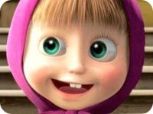
Цель игры: Учить детей отличать съедобные и не съедобные грибы.
Подготовила музыкальный руководитель МАДОУ д/c №90 «Айболит»
Ярмишко Светлана Геннадьевна.
г.Нижневартовск.
2015г.

Slide 3
Жила-была Маша!

Slide 4
Как-то раз решила она насобирать грибов для Мишки.

Slide 5
Отправилась она в лес.

Slide 6
Пришла Маша на полянку и стала искать грибы.

Slide 7
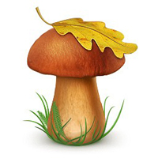
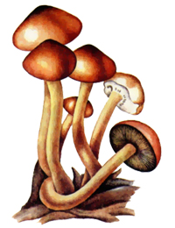
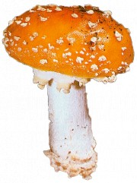
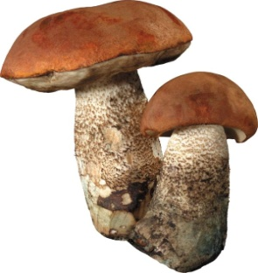
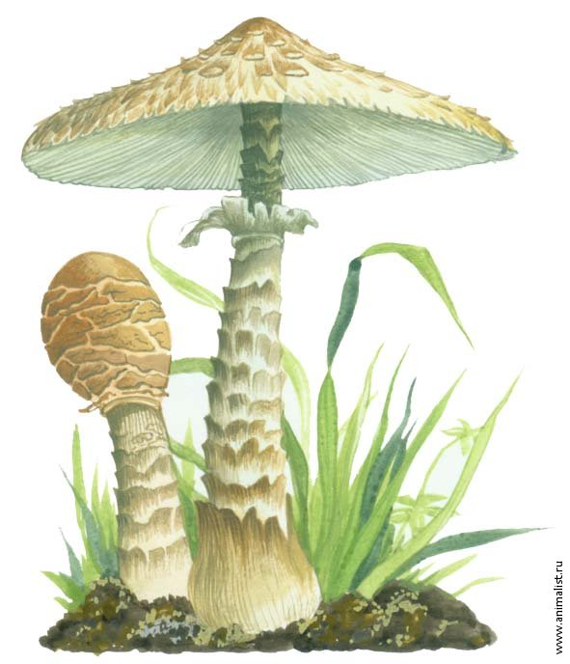
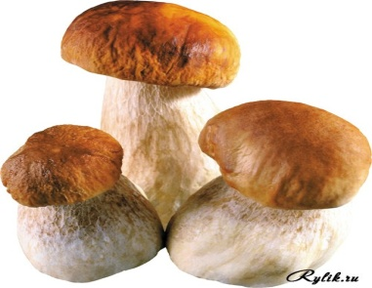
Помогите Маше собрать нужные грибы.

Slide 8
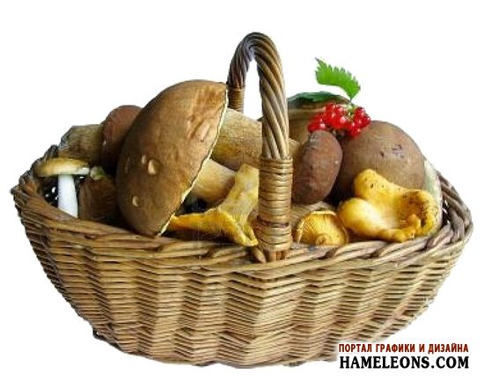
Спасибо ребята!!!

Slide 9
До Свидания!!!
До новых встреч!

